Slide 1
mongoDB
Slides: Arthur Mendonça
Modificações: Rodrigo Folha (rbf2@cin.ufpe.br)

Slide 2
Ao final da aula você deverá ser capaz de
Utilizar o replaceOne/replaceMany
Definir esquemas
Entender o funcionamento do MapReduce no mongoDB

Slide 3
Substituindo documentos
Os comandos de update servem para atualizar valores de campos em documentos existentes (ou inserir novos documentos através de upserts)
Os comandos replace, replaceOne() e replaceMany() permitem substituir os documentos retornados pelo filtro por algum especificado
Arquivo replace.js
db.collection.replaceOne(
<filter>,
<replacement>,
{
upsert: <boolean>,
writeConcern: <document>,
collation: <document>
}
)
Notes:
‹#›

Slide 4
Definindo esquemas
Flexível? Somente se você quiser.
Há validadores!
  Dois parâmetros opcionais:
  ValidationLevel: strict, moderate
  ValidationAction: error, warn
db.createCollection( "contacts",
{ validator: { $or:
[
{ phone: { $type: "string" } },
{ email: { $regex: /@mongodb\.com$/ } },
{ status: { $in: [ "Unknown", "Incomplete" ] } }
]
},
validationAction: "error"} )
Notes:
‹#›

Slide 5
Definindo esquemas
Operador $jsonSchema
Abrir o arquivo jsonSchema.js
Notes:
‹#›

Slide 6
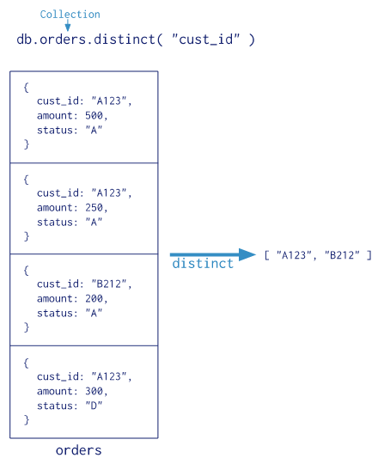
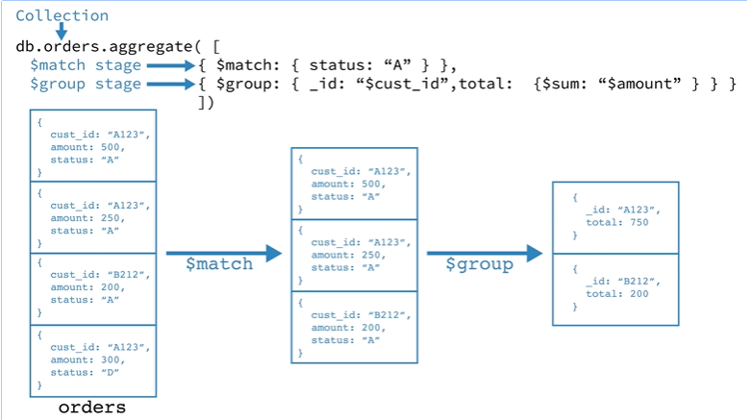
Utilizando agregações
Já aprendemos a utilizar dois tipos de agregações
  Agregação de propósito único
  Pipeline de agregação
Notes:
‹#›

Slide 7
Utilizando mapReduce()
Já aprendemos a utilizar a função aggregate para passar os dados por um pipeline de agregação
Agora, é interessante que estudemos como o mongoDB suporta o modelo map-reduce
  Map-reduce é um paradigma de processamento de grandes volumes de dados em resultados agregados
  No mongoDB, utiliza-se o comando db.<colection>.mapReduce()
Notes:
‹#›

Slide 8
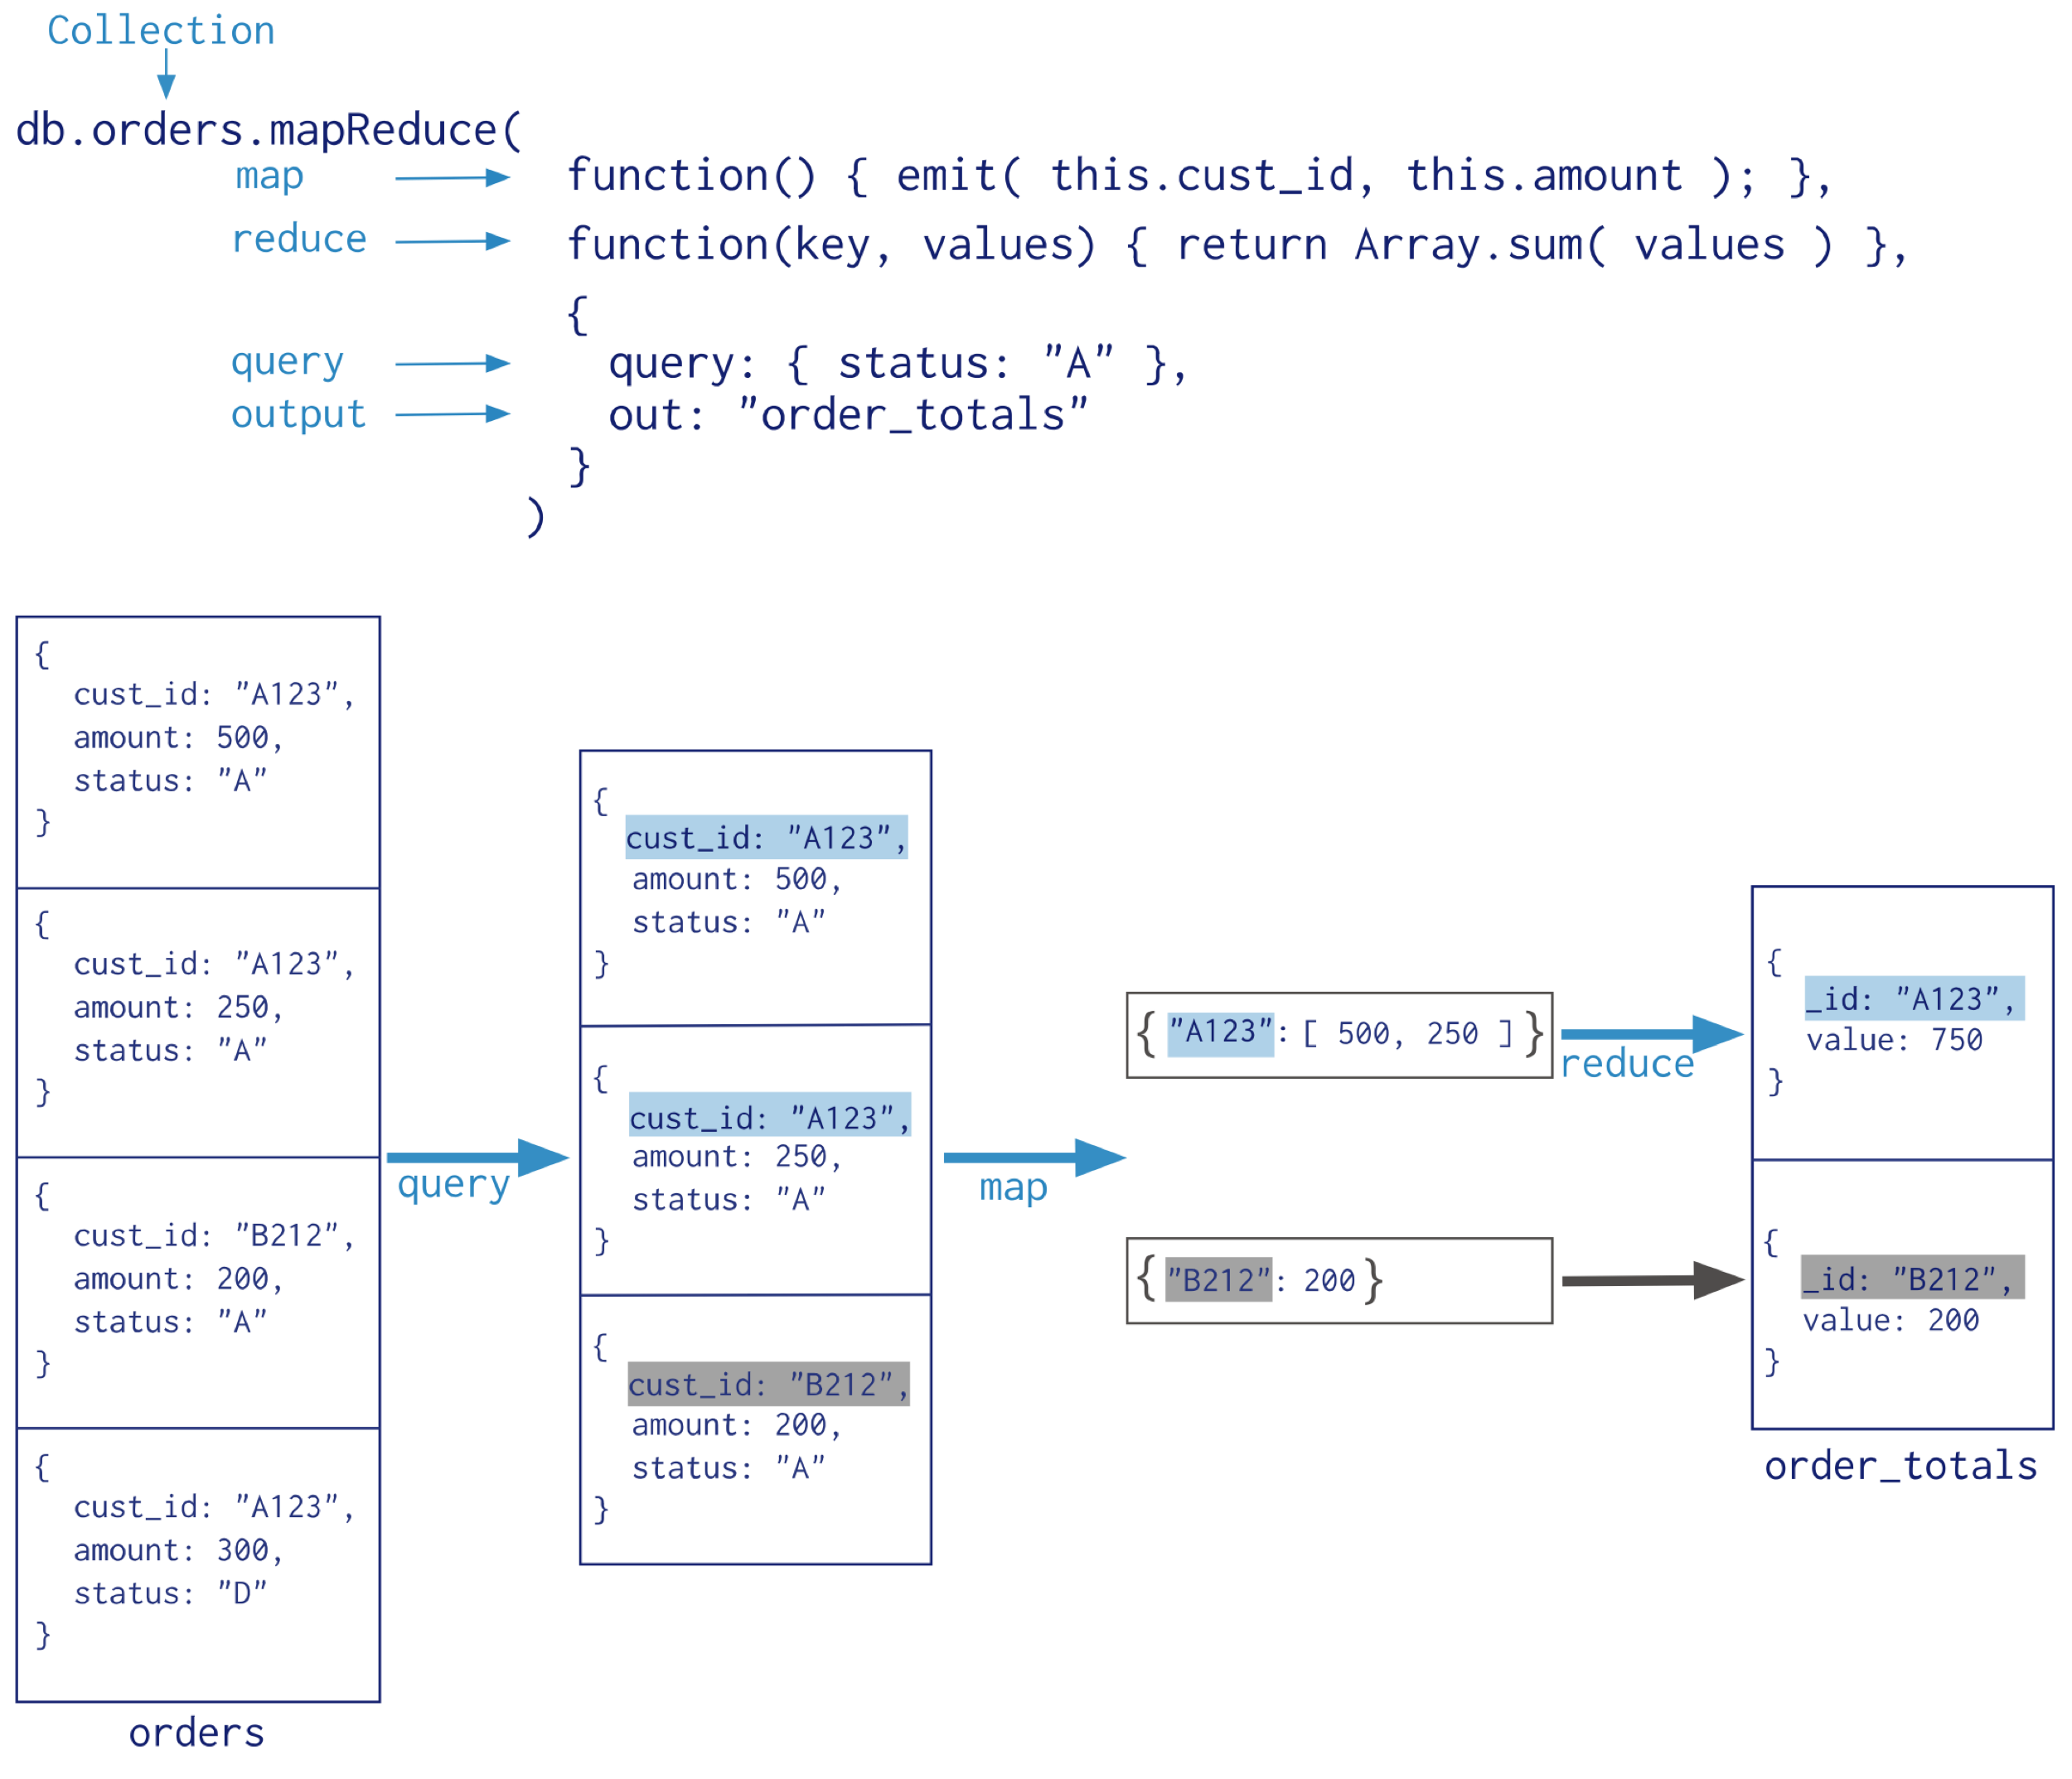
Utilizando MapReduce
A estrutura básica de um comando mapReduce() é a seguinte:
A função map
  A função map tem como objetivo mapear os documentos da coleção em um formato chave-valor
Notes:
‹#›

Slide 9
Utilizando MapReduce
A estrutura básica de um comando mapReduce() é a seguinte:
A função reduce
  Reduce irá condensar os valores (values) associados a uma só chave
  Ela irá condensar somente aqueles casos em que uma chave foi mapeada a múltiplos valores
Notes:
‹#›

Slide 10
Utilizando MapReduce
A estrutura básica de um comando mapReduce() é a seguinte:
Opções
  O terceiro parâmetro do método mapReduce() é um objeto que contém parâmetros adicionais para a operação.
  No caso acima, query e out.
Notes:
‹#›

Slide 11
Utilizando MapReduce
Opções
db.collection.mapReduce(
<map>,
<reduce>,
{
out: <collection>,
query: <document>,
sort: <document>,
limit: <number>,
finalize: <function>,
scope: <document>,
jsMode: <boolean>,
verbose: <boolean>,
bypassDocumentValidation: <boolean>
}
)
Notes:
‹#›

Slide 12
Utilizando MapReduce
Vamos ver na prática!
  mapReduce.js
Notes:
‹#›

Slide 13
Utilizando MapReduce
Atividade
  Utilizando o mapReduce, realize uma agregação sobre a coleção movieDetails
  A ideia é retornar como chave o ano dos filmes, e como valores um documento contendo os seguintes valores agregados:
    Número total de filmes
    A maior nota recebida por um filme no ano no IMDb (imdb.rating)
    Média de votos dos filmes no IMDb (imdb.votes)
  Para obter uma boa performance, lembre-se de ordenar os anos na entrada do método
  Dica: após ter obtido os arrays com todas as notas e votos dos filmes, você pode utilizar a função Array.avg(array) para calcular a média e a função Math.max(...array) para calcular o valor máximo.
Notes:
‹#›

Slide 14
Utilizando MapReduce
Resposta
var mapExercicio = function () {
var doc = {
count: 1,
maior_nota: this.imdb.rating,
media_votos: this.imdb.votes
}
emit(this.year, doc)
};
Notes:
‹#›

Slide 15
Utilizando MapReduce
Resposta
var reduceExercicio = function(ano, doc) {
var retorno = {count: 0, maior_nota: 0, media_votos: 0}
var notas = [];
var votos = [];
for (var i = 0; i < doc.length; i++){
retorno.count += doc[i].count;
notas[i] = doc[i].maior_nota;
votos[i] = doc[i].media_votos;
}
retorno.maior_nota = Math.max(...notas);
retorno.media_votos = Array.avg(votos);
return retorno;
};
Notes:
‹#›

Slide 16
Utilizando MapReduce
Resposta
db.movieDetails.mapReduce(
mapExercicio,
reduceExercicio,
{
sort: {year: -1},
out: "map_reduce_exercicio"}
)
Notes:
‹#›

Slide 17
Quando usar mapReduce()?
Manter os resultados das consultas em uma coleção separada, atualizada periodicamente em background
  Análises/auditorias/estatísticas a respeito dos dados?
Realizar consultas complexas em conjuntos de dados “sharded” – particionados
Consultas complexas em que o aggregate não consegue atender
  O mapreduce() permite a definição de funções javascript
Notes:
‹#›

Slide 18
Quando usar mapReduce()?
Então... não mais!
Prefiram sempre que possível o aggregate
A partir da versão 4.4, várias funcionalidades foram implementadas para o aggregate.
  Output para banco de dados ou coleção diferente utilizando $out
  $accumulator e $function para armazenar funções e variáveis em javascript
O desempenho das consultas é melhor, possui uma interface mais coerente que o mapreduce
Notes:
‹#›

Slide 19
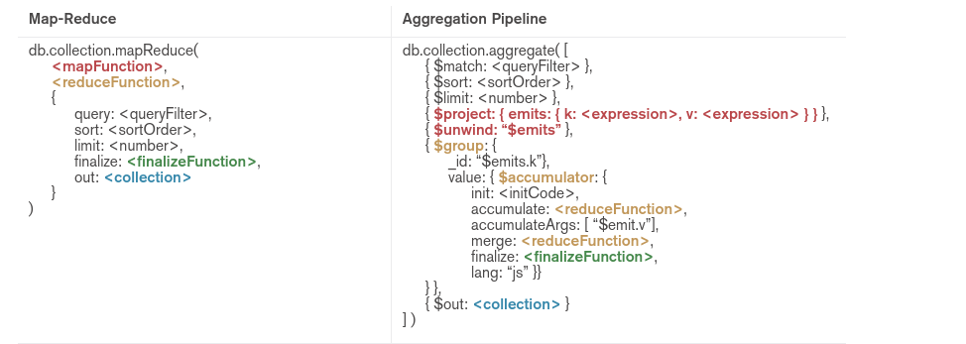
Conversão do mapReduce para o aggregate
Sempre usa o formato json, por isso mais coerente
Fonte: https://docs.mongodb.com/manual/reference/map-reduce-to-aggregation-pipeline/
Notes:
‹#›

Slide 20
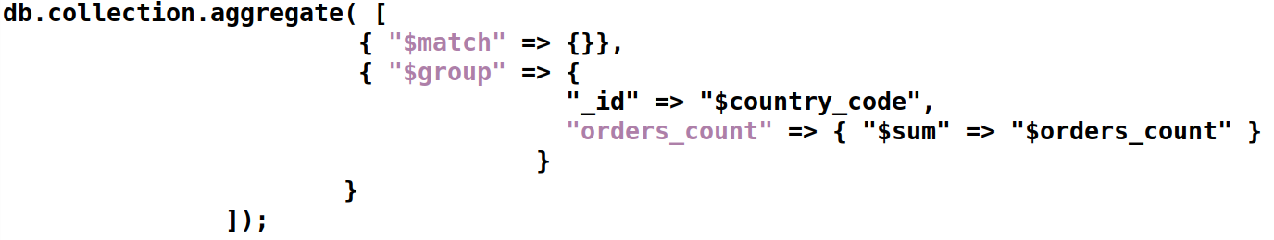
E o desempenho é melhor mesmo?
Simulação com 3 milhões de documentos simples
  Nome, cidade, país, quantidade de pedidos
Fonte: https://sysdig.com/blog/mongodb-showdown-aggregate-vs-map-reduce/
Notes:
‹#›

Slide 21
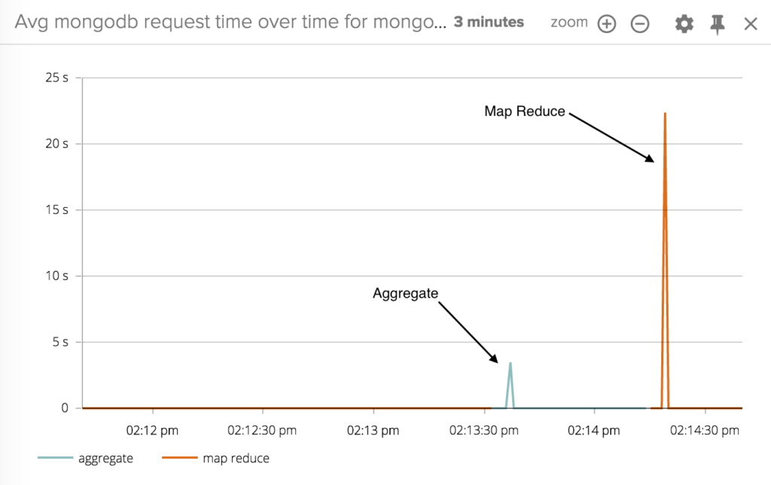
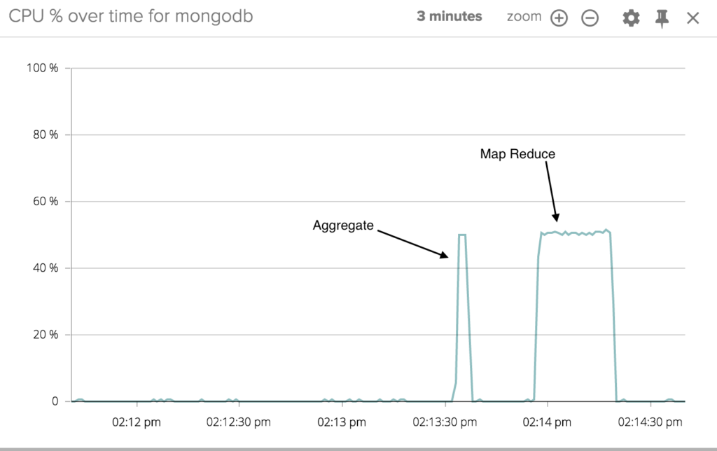
E o desempenho é melhor mesmo?
Fonte: https://sysdig.com/blog/mongodb-showdown-aggregate-vs-map-reduce/
Notes:
‹#›

Slide 22
Obrigado!
Rodrigo Folha (rbf2@cin.ufpe.br)

